Slide 1
Bubble Shooter
Авторы:
Ворчук Олег,
Комов Кирилл
Куратор:
Шишкова Нелли Антоновна

Slide 2
План
Введение​
Цель
Задачи проекта
Игра
Видео
​Заключение​
Источники

Slide 3
Введение
Область компьютерных игр очень популярна в настоящее время, поэтому индустрия разработки новых видеоигр перспективна. В эту сферу вкладываются большие финансы, люди заинтересованы в получении новых знаний относящихся к разработке игр и приложений.

Slide 4
Актуальность
Каждому по душе соревнования с друзьями, поэтому компьютерные игры очень популярны. Один из самых востребованных жанров – это шутер. Мы решили объединить эти два тезиса и создать свой продукт.

Slide 5
Цель
Создать интерактивную игру при помощи библиотеки pygame

Slide 6





Задачи проекта
Подготовка
Основной этап
Проверка
Анализ
Готовый Продукт
Изучить библиотеки python
Создать приложение
Протестировать игру
Получить опыт создания игры
Игра

Slide 7
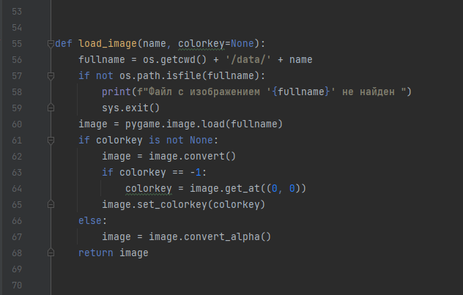
Функции И классы
Загрузка изображения

Slide 8
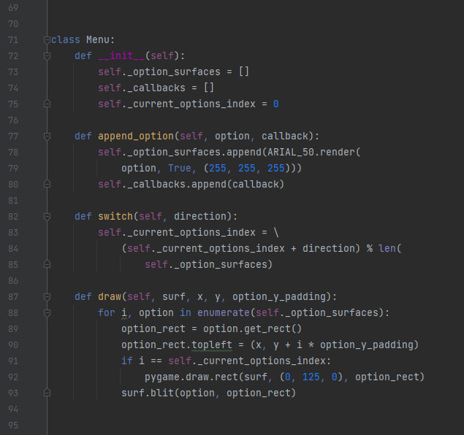
Функции И классы
Класс меню

Slide 9
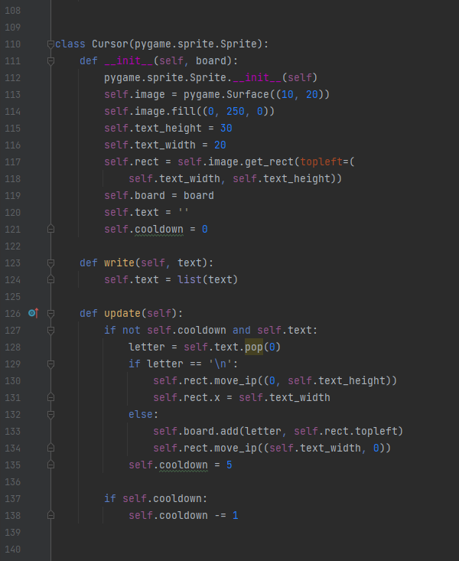
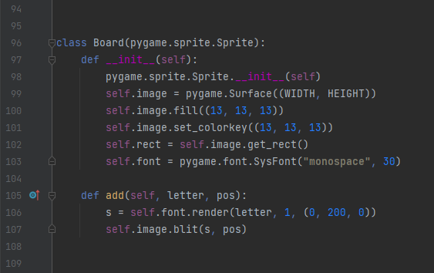
Функции И классы
Классы для вывода правил игры

Slide 10
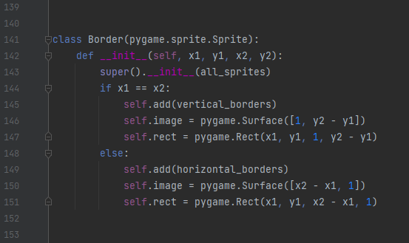
Функции И классы
Класс границ игрового поля

Slide 11
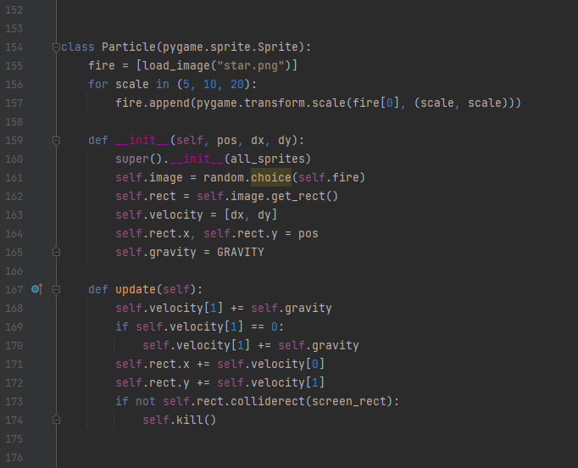
Функции И классы
Класс частицы

Slide 12
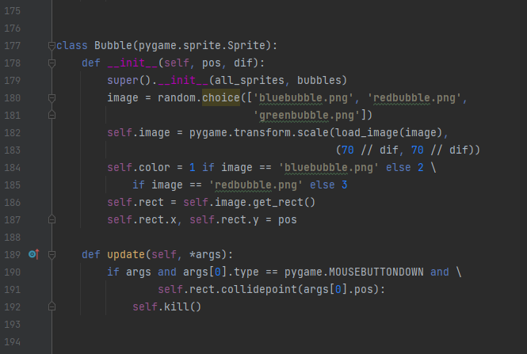
Функции И классы
Класс создания пузырей

Slide 13
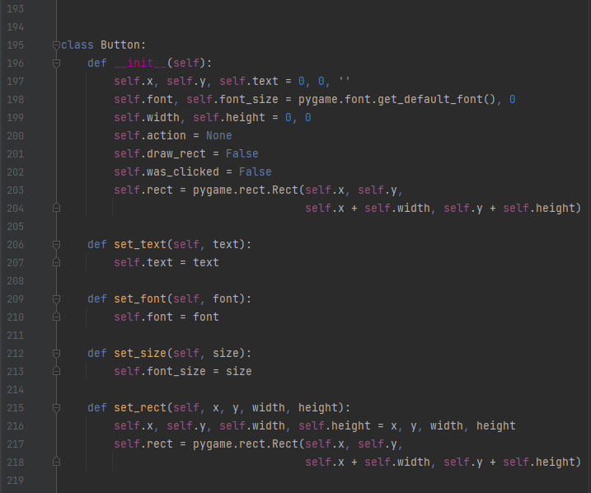
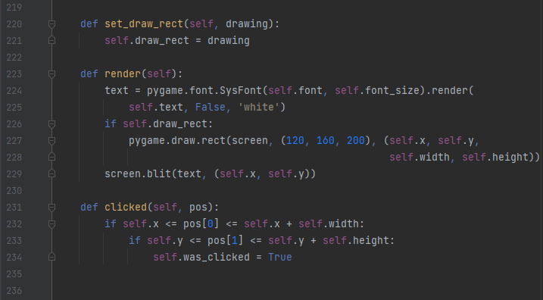
Функции И классы
Класс кнопки

Slide 14
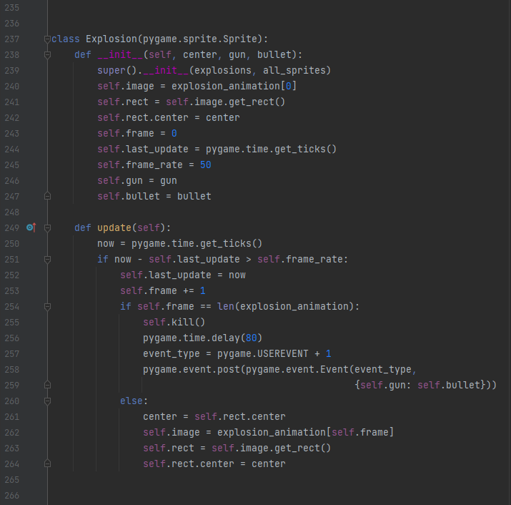
Функции И классы
Класс взрыва

Slide 15
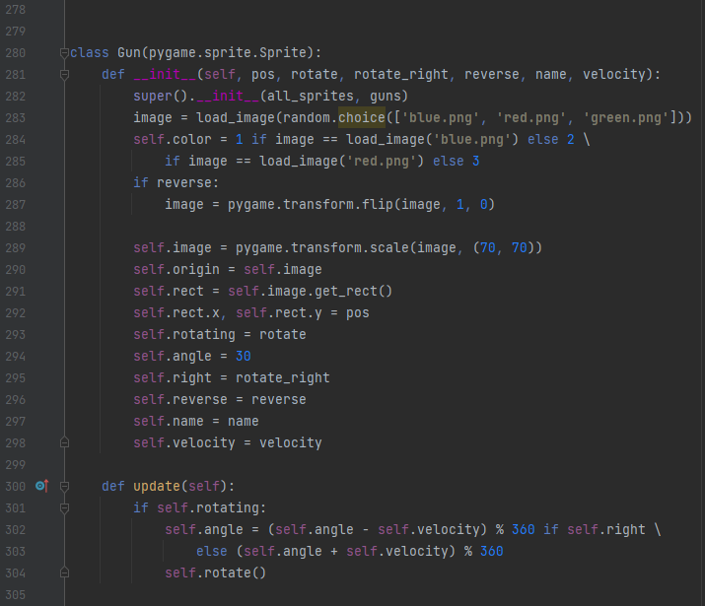
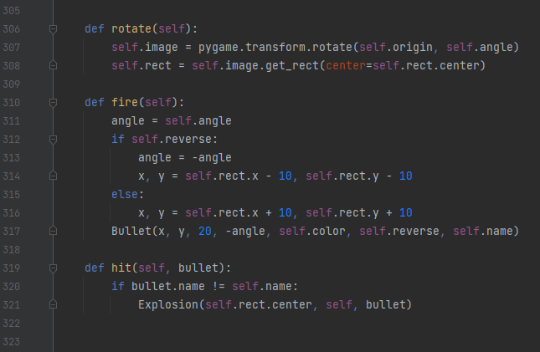
Функции И классы
Класс оружия

Slide 16
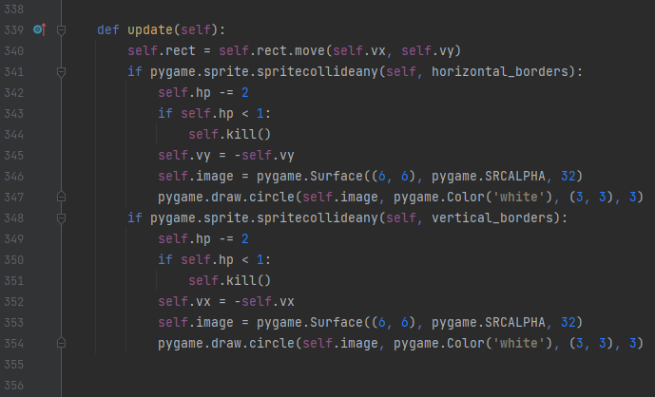
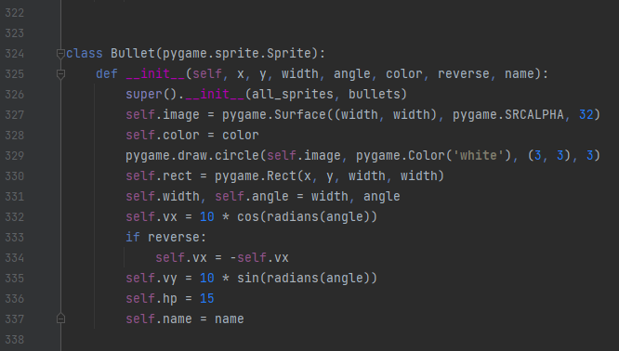
Функции И классы
Класс пули

Slide 17
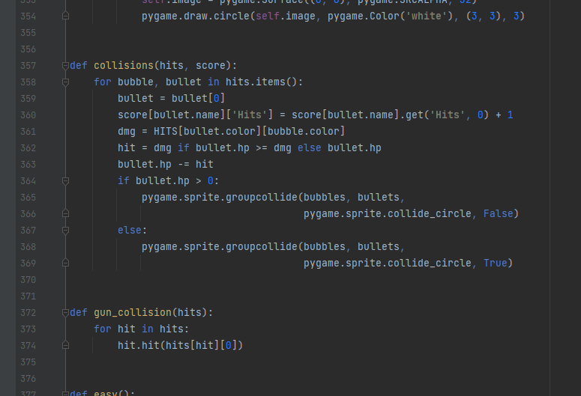
Функции и классы
Обработка столкновений

Slide 18
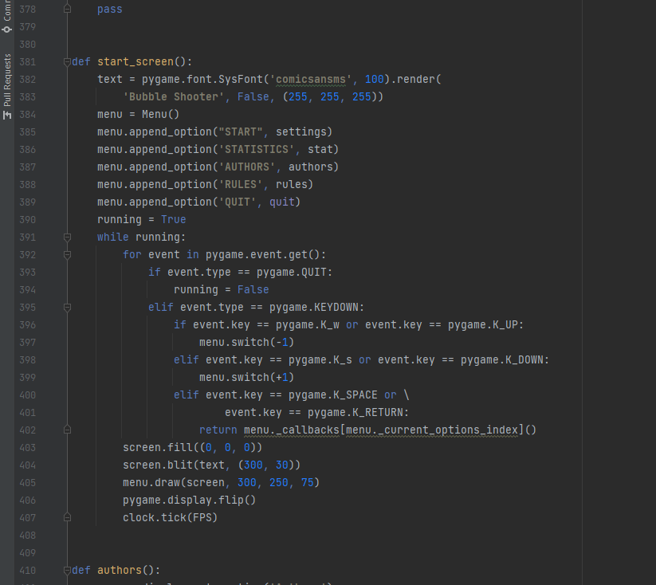
Функции и классы
Вызов стартового окна

Slide 19
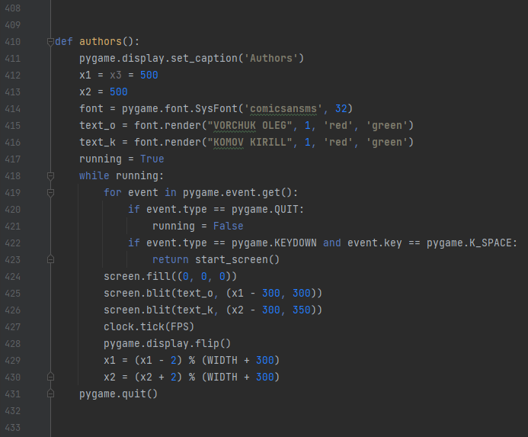
Функции и классы
Функция авторы

Slide 20
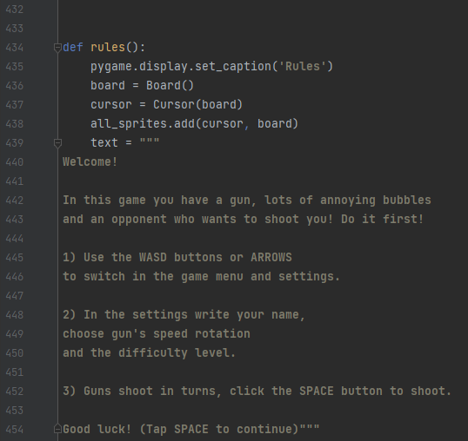
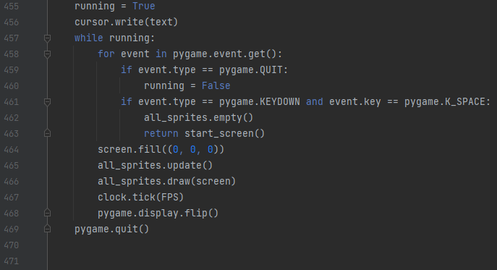
Функции и классы
Функция правила

Slide 21
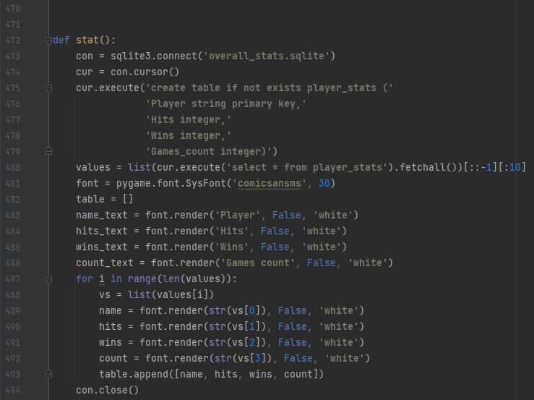
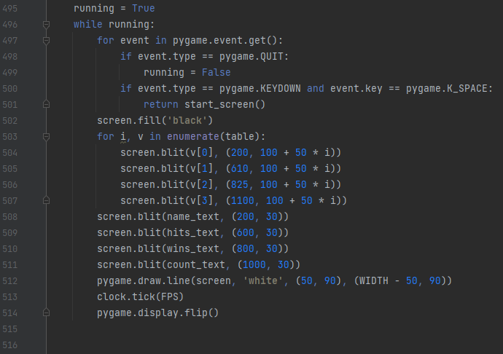
Функции и классы
Функция статистики

Slide 22
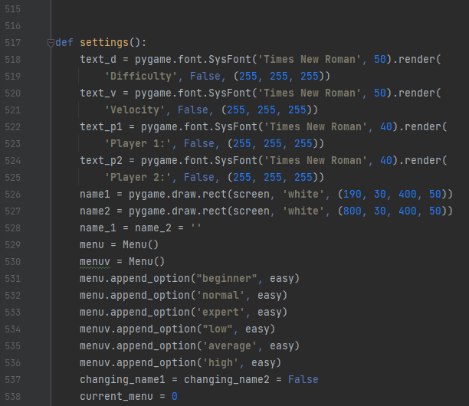
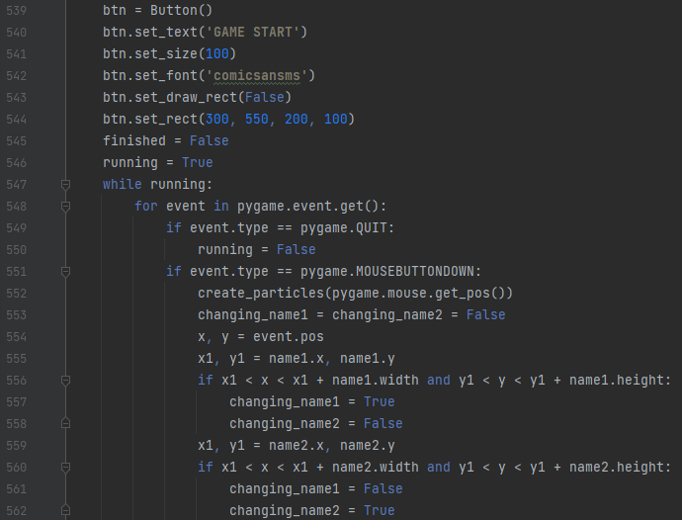
Функции и классы

Slide 23
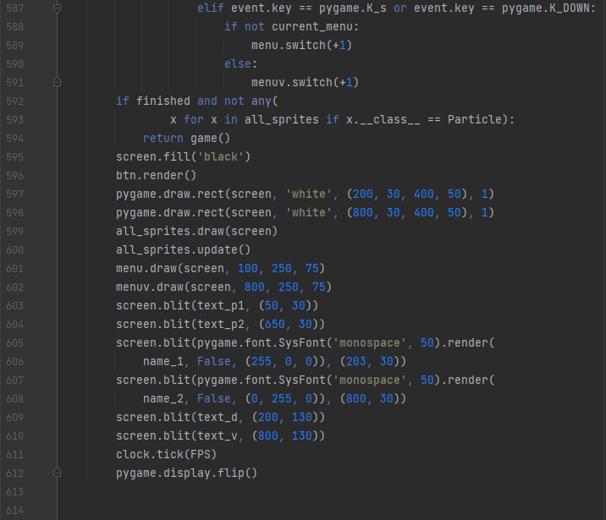
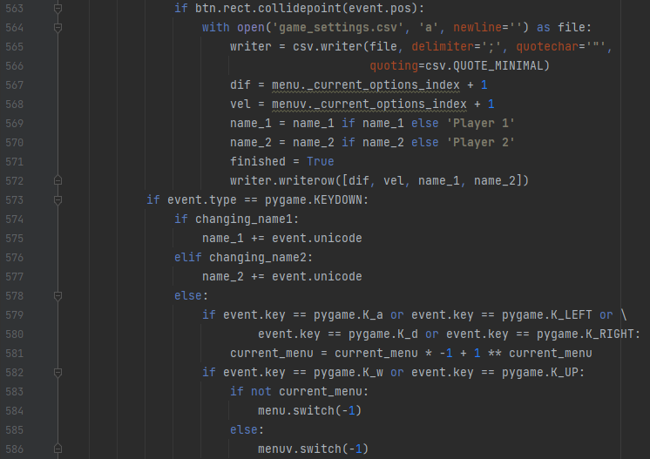
Функции и классы
Класс настроек игры

Slide 24
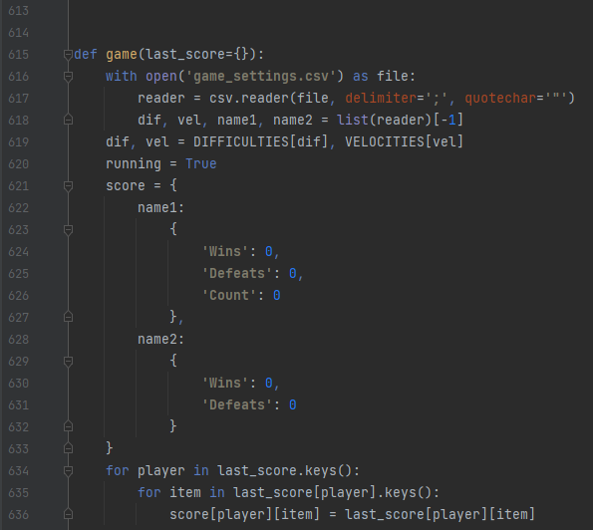
Функции и классы
Функция игры

Slide 25
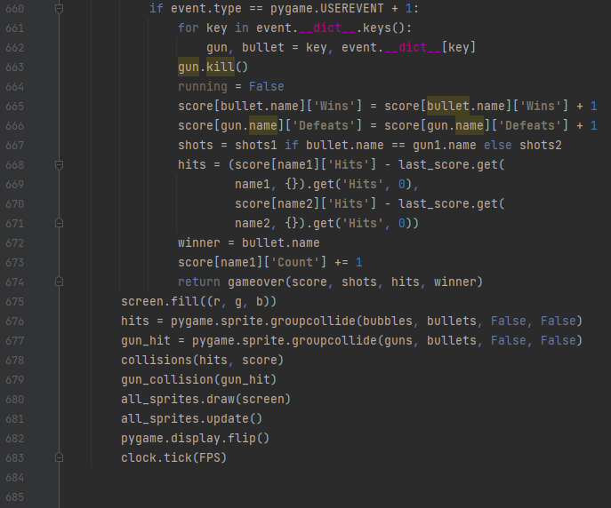
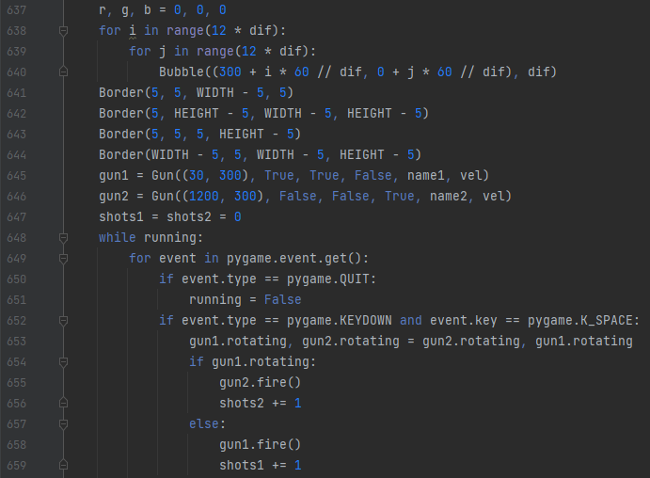
Функции и классы

Slide 26
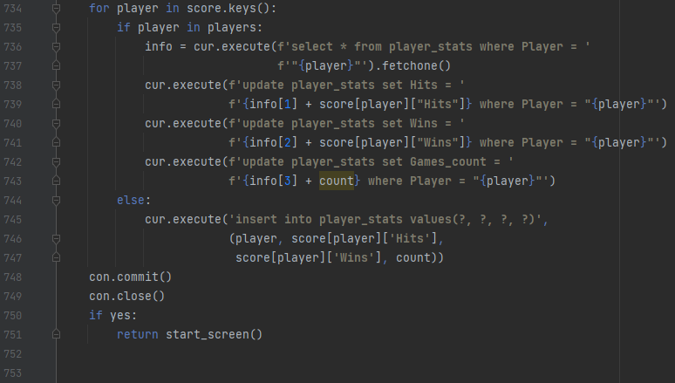
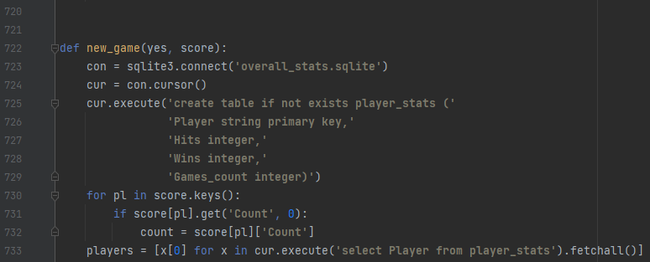
Функции и классы
Функция новой игры

Slide 27
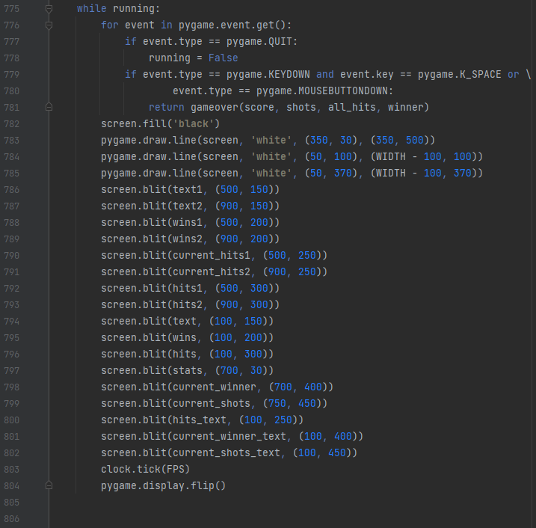
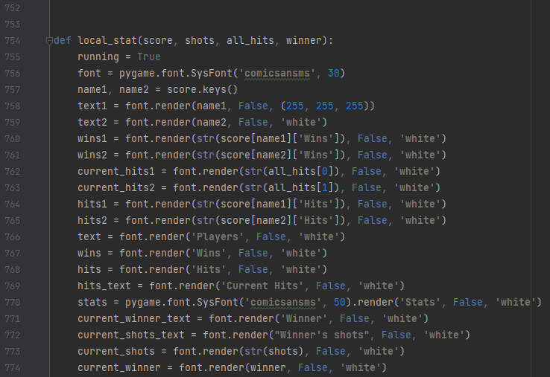
Функции и классы
Функция локальной статистики

Slide 28
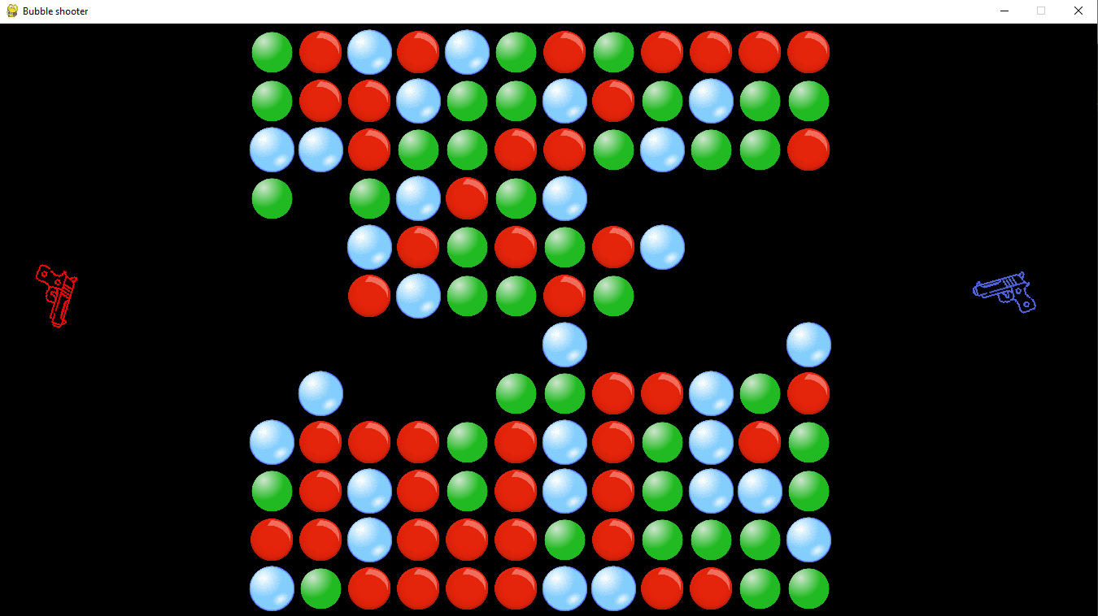
Игра

Slide 29
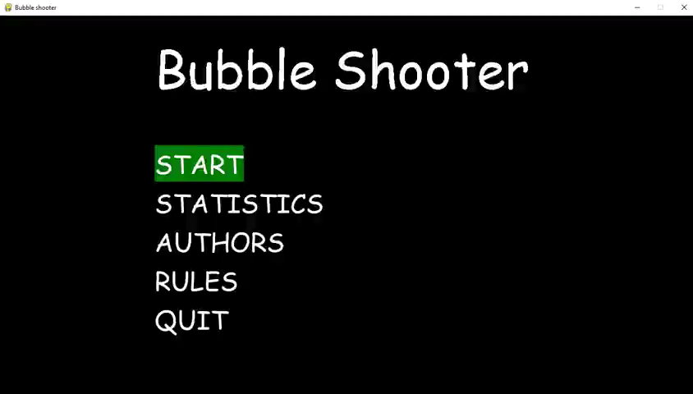
Видео

Slide 30
Выводы
У нас получилось создать оригинальную динамичную игру (при помощи библиотеки pygame), в которой можно весело провести время, показать лучший результат.

Slide 31
Источники
https://lyceum.yandex.ru/
https://devdocs.io/pygame/

